Slide 1
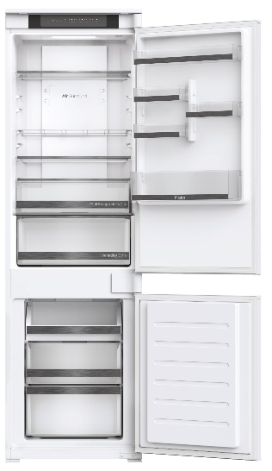
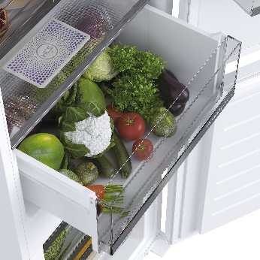
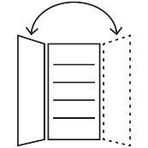
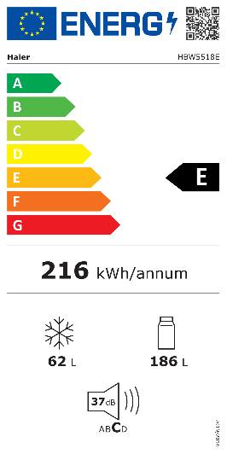
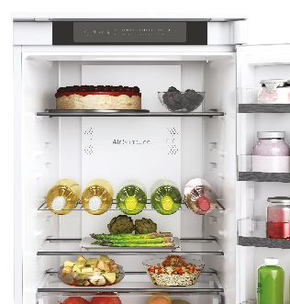
HBW5518E
Kombinovaná vestavná lednice Series 6 2D 55 – výška 177 cm
Energetická třída E, Total No Frost, technologie AI InsideTM, reverzibilní dvířka, připojení přes Wi-Fi, Super Cooling&Freezing
Parametry odpovídají Nařízení v přenesené pravomoci: (EU) 2019/2016
Více informací o výrobku naleznete pod tímto QR kódem:
Hlavní vlastnosti (Nařízení v přenesené pravomoci: (EU) 2019/2016)
Třída energetické účinnosti E
Celkový čistý objem (l) 248
Celkový čistý objem lednice (l) 186
Celkový čistý objem mrazáku (l) 62
Spotřeba energie za den (kWh/24 hod) 0,591
Roční spotřeba energie (kWh/rok) 216
Úroveň emisí hluku šířeného vzduchem (dB(A)) 37
Emisní třída hluku šířeného vzduchem C
Klimatická třída ST
Hvězdičkové označení mrazáku ****
Doba skladování při výpadku proudu (hod) 9
Mrazicí výkon/24 hod 4,5
Vlastnosti
Total No Frost, Super Cooling – rychlé zchlazení v lednici, Super Freezing – rychle zmražení v mrazáku
Prázdninový režim, Eko režim
Artificial Intelligence InsideTM – Fresher Techs (Air Surround – rovnoměrné rozložení vzduchu), aplikace hOn
Připojení přes Wi-Fi – kompatibilita s aplikací hOn
Elektronické ovládání
Akustický signál otevřených dvířek
Lednice
2+1 polic, 2x zásuvka na ovoce/zeleninu s HCS (Humidity Control System)
2+3 přihrádek ve dveřích lednice
Police na víno (chromovaná)
Držák na vajíčka
Mrazák
3 zásuvky
Zásobník na led (manuální)
Konstrukce
Reverzibilní dvířka – výměnné panty dveří
LED osvětlení
Invertorový kompresor
LED osvětlení
Reverzibilní dvířka
177 cm
Bezdotyková technologie ovládání chladničky
Artificial Intelligence InsideTM
Kompatibilita s aplikací hOn
Logistická data
Kód 34901388
EAN 8059019031354
Barva Bílá
Rozměry výrobku V × Š × H (mm) 1772 × 540 × 545
Čistá váha výrobku (kg) 55,4
Rozměry balení V × Š × H (mm) 1832 × 580 × 597
Hmotnost s obalem (kg) 57

